Slide 1
Kompuuterfüüsika
Computational Physics
Alvo Aabloo
Alvo.Aabloo@ut.ee
www.ims.ut.ee
Skype: alvo_aabloo

Slide 2
Sissejuhatuseks
… tegeleb füüsikaliste probleemide lahendamisega kasutades arvutusi ning arvutisimulatsioone.
arvutusfüüsika
Notes:
Arvutusfüüsika tegeleb füüsikaliste probleemide lahendamisega kasutades arvutusi ning arvutisimulatsioone. Alates ammustest aegadest on olnud kaks erinevat teed, kuidas lahendada teaduslikke probleeme. Üks võimalus on minna ja ja jälgida ning mõõta mingit nähtust. Näiteks mõõta kui kaugele on võimalik palli visata ja mis trajektoori pidi ta lendab. Teine võimalus on muuta tingumusi, ehk teha eksperimenti.
Alates 20 sajandi keskpaigast on ilmusid masinad, mis olid võimelised tegema aritmeetilisi operatsioone ja tegema neid väga kiiresti. See tekitas uusi võimalusi teaduslike ja rakenduslike probleemide lahendamiseks. Tekkisid nn. arvutusteadused: computational physics, computational chemistry, computational material science, computational biology.
Meetodid, mida neis teadustes kasutatakse, on tihti sarnased. Erinevat arvutusteaduste nimetused ei tulene mitte meetodite erinevusest, vaid on eesmärgi pärased. Vastavalt sellele kas eesmärgiks on lahendada füüsika, keemia, materjaliteaduse või bioloogia probleeme on meil tegemist ka arvutusfüüsika, keemia, bioloogia või materjaliteadusega. Meetodid on tihti samad ja tulenevad modelleeritavatest objektidest ja protsessidest.

Slide 3
Erisused
Eksperimendi võimalused
Eksperimendi hind
Ekstrapolatsioon
Multiplikatiivsus

Slide 4
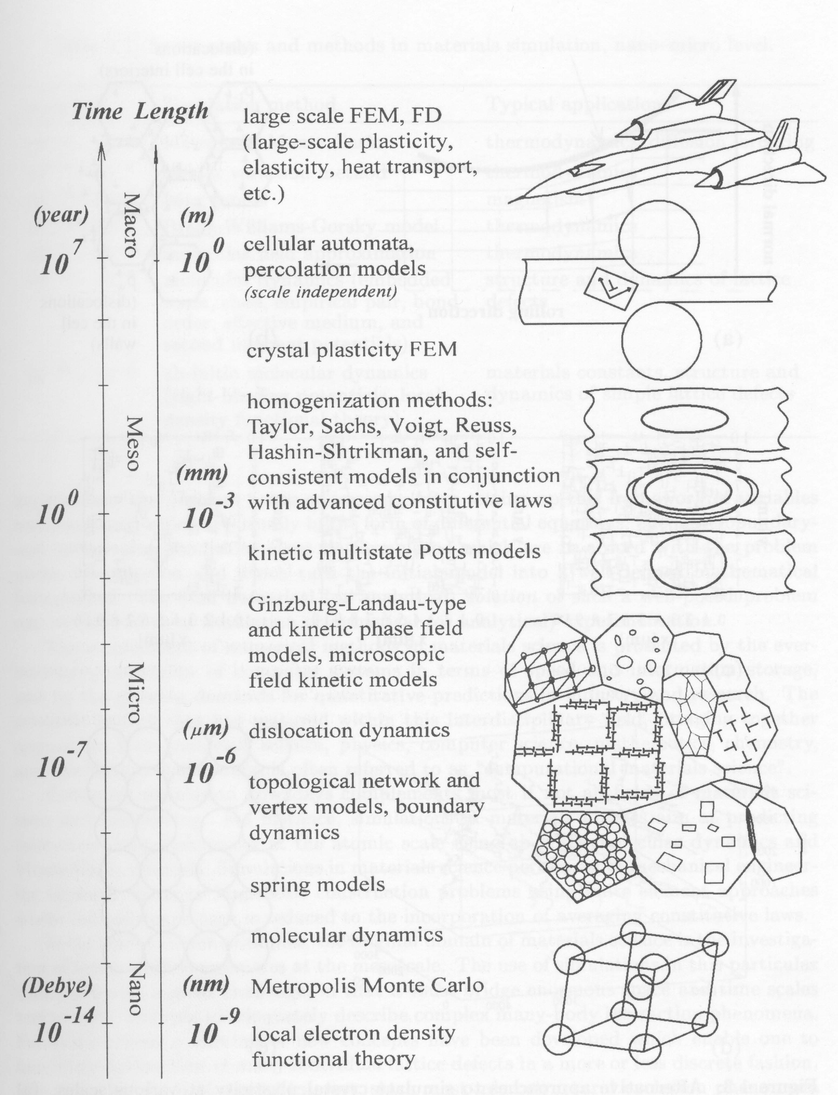
Skaalad
Notes:
Local electron density
Molekulaardünaamika

Slide 5
Lahendustee
Probleem
Füüsika
Bioloogia, Keemia jpt
Mudel
Numbriline
Analüütiline
Meetod
Pidev
Vahendid
Tulemus
Tehnika
Diskreetne
Tarkvara
Riistvara
Andmete analüüs
3D
Võrdlus
eksp
andmetega

Slide 6
Probleem->Mudel
Mudel on matemaatiline kirjeldus füüsikalisest objektist hetke teadmiste põhjal kättesaadava matemaatilise aparatuuri abil
Tulemused kajastavad mudelit
Mudeli õigsust saab kontrollida vaid vastu eksperimenti
Adekvaatse mudeli leidmine ja koostamise võimalikkus

Slide 7
Mudel->Meetod
Numbriline lahendusmeetod sisaldab üldjuhul eeldusi muutujate väärtuste suurusjärkude ja funktsionaali kuju kohta
Tunne oma tarkvara
Ääretingimused sisaldavad eeldusi

Slide 8
Vahendid
Hästi
täpselt
Kiiresti
Arvuti ressurss
Lihtsalt
Töö

Slide 9
Analüüs
Tarkvara
Meetod
Eksperimendi võimalused
Probleemid laua ja tooli vahel

Slide 10
Põnevamad teemad
Osakeste füüsika
CERN
Kosmoloogia
Meteroloogia
Satelliidilt saadav info (downstream)
Materjaliteadus,keemia
Ravimiuuringud, geneetika

Slide 11
Kuidas?
Arvutid
Tavalised
Superarvutid
Paralleelarvutused

Slide 12
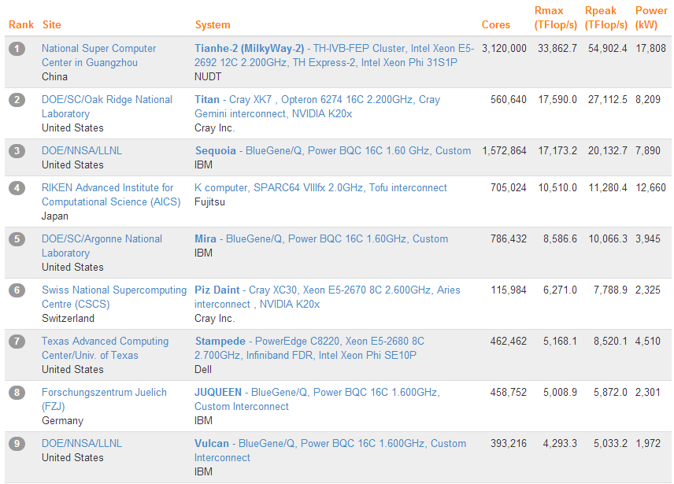
TOP 500 (www.top500.org)

Slide 13
Platformid täna
“Arvutifarmid”
Mitu CPU-d
Mitu tuuma
Andmevahetuskiirus
Infiniband, Tofu ->fast interconnect
Mälu mahukus
CPU

Slide 14
UT HPC Center
HPC – High perfomance computing
TÜ teadusarvutuskeskus
mitte ainult teadus….
http://www.hpc.ut.ee

Slide 15
Kursuse eesmärk
Õpetada kasutama tarkvara ja tarkvaralisi meetodeid mõnede füüsikaliste jm probleemide lahendamiseks
Tarkvaralised meetodid ja algoritmid
Füüsikalised jt. probleemid
Kasutuskogemus

Slide 16
Eesmärgiks ei ole
Õpetada programmeerima
Õpetada tarkvara põhjalikult kasutama
Õpetada alusteadmisi füüsikast

Slide 17
Viited
Brooks R.J. and Robinson S. (2001), Simulation, Texts in Operational Research (published with Stock Control), Palgrave.
Pidd M. (1998), Computer Simulation in Management Science (4th edition), John Wiley & Sons.
Law A.M. & Kelton W. D. (1991), Simulation Modelling & Analysis (2nd edition). McGraw-Hill International Edition
Paul Harrison (2001) Computational Methods in Physics, Chemistry and Biology
J. Thijssen (1999) Computational Physics
WF van Gunsteren (1989) Computer simulation of Biomolecular Systems
Dierk Raabe, (1998) Computational Materials Science

Slide 18
Korraldus
Õppematerjalid: Moodle ja Internet, ka raamatud
Kogu tegevus Moodlesse vormistatult
Jooksvad kodutööd
a 5-10 tundi
Projekt
a 30-40 tundi (projekt ☺)
Retsenseerimine
Avalik esitus

Slide 19
Hindamine
Jooksvad kodused tööd
Summaarselt 50% hindest. Min E vajalik iga koduse töö korral.
Hilinemine < 1 nädal alandab hinnet 1 astme võrra. Pikema ajaline hilinemine kahe astme võrra.
Kodune töö, referaat, retsenseerimine ja esitamine 50% hindest, min hinne E (igas lõigus)
Referaat 30%
Retsenseerimine 10%
Esitamine 10%
NB! Ebarahuldavalt sooritatud tuleb järgi teha eksamiks, kus lisandub täiendav ülesanne. Referaati pole võimalik järgi teha.
Erandiks on ette teatamine 48h või piisava terviserikkega arstitõendi esitamine.

Slide 20
Mida kursusel räägitakse?
Diferentsiaal-integraal võrrand Schrödingeri võrrandi näitel *
Evolutsioonilised meetodid-üldpõhimõte
Häiritusarvutus *
Lõplike elementide meetod **
Stohhastilised meetodid
Perkolatsiooniteooria
Maatriksmeetod
Molekulaardünaamika *
Ab-initio/kvantmehaanika/kvantkeemia **
Valkude modelleerimine (video)

Slide 21
Kursuse materjalide ettevalmistamist on toetanud HITSA http://www.hitsa.ee

Slide 22
Kodune ülesanne
Leida teadusajakirjadest (näiteks Science, Nature jms) ja/või maailma erinevate arvutuskeskuste lehekülgedelt 2 “füüsikalist” probleemi käsitlevat projekti
Igast keskusest max 1
Kirjutada iga projekti kohta min 2000 tähemärgiline eestikeelne kokkuvõte.
Hinne A eeldab illustreeritud materjali
Hinne B eeldab hinnet B eesti keeles
Tulemus panna üles moodlesse, koos viitega algallika(te)le

